Slide 1
Mediación Pedagógica. Más allá de la facilitación de cursos virtuales
Dirección de Educación a Distancia Virtual

Slide 2
Mediación Pedagógica en ambientes virtuales
Mediación Didáctica
Mediación Tecnológica
Relaciones dialógicas
Mediación Comunicativa

Slide 3
Mediación Pedagógica en ambientes virtuales
Mediación Pedagógica:
“Tratamiento de contenidos y de las formas de expresión de los temas dentro del
horizonte de una educación concebida como participación, creatividad, expresividad y
relacionalidad”
(Gutiérrez Pérez y Prieto Castillo 2007, p.70).

Slide 4
Mediación Pedagógica en ambientes virtuales
Desarrollo Pedagógico de los contenidos
Visión global del contenido
Estética de los recursos, materiales y del entorno virtual
Copyright Umaña Mata Ana Cristina (2021).

Slide 5
Línea Gráfica de Curso Virtual:
Fundamentos Psicopedagógicos de la Educación

Slide 6
Mediación Pedagógica en ambientes virtuales Microplanificación
Docente mediador
Todo cuanto planifica es diálogo/ comunicación
Guía desde la planificación
Promueve la autonomía y autorregulación
Promueve procesos y resultados

Slide 7
Mediación Pedagógica en ambientes virtuales Microplanificación
Integrar un adecuado diseño didáctico
Mapa del curso
Producto integrador
Selección o diseño de E-A
Selección y tratamiento de recursos y materiales didácticos
Diseño de actividades de aprendizaje
Diseño de medios e instrumentos de evaluación
Guiones de videos para presentación del contenido/ Guiones explicativos.

Slide 8
Selección y tratamiento de materiales y recursos didácticos
Este diálogo es básico y necesario para promover espacios de aprendizaje significativo. Seleccionar lo útil, necesario. Promover la investigación.
Trasciende la transmisión de conocimientos, no se trata de brindar información
Ejemplificación desde la realidad o cercana a ella.
Proponer técnicas para el uso de los recursos.
Selección de recursos y materiales en relación directa con el contenido que se aborda.
Propuestas claras y concretas con guías. Diversificación de formatos (videos, documentos digitales, podcast, otros). Fuentes confiables.
Orientadores.

Slide 9
Mediación Pedagógica en ambientes virtuales Microplanificación
Tratamiento del tema
Lenguaje claro y motivador
Facilita la comprensión global del curso.
Ayuda a la autorregulación (planificación de tiempo y espacio)
Promueve la motivación
Secuencia didáctica
Tratamiento de la forma
Elaboración de guiones videos para presentación de curso, unidad, tema.

Slide 10
Selección y tratamiento de E-A
Tendiente a la construcción de conocimientos
De acuerdo a la intencionalidad del aprendizaje
La planificación de las E-A está enfocada directamente a la persona del estudiante
Se selecciona tomando en cuenta que debe promover los procesos cognitivos de nivel superior

Slide 11
Mediación Pedagógica Actividades de aprendizajes
Guiones Didácticos. Tipos de actividades
Que promuevan la autonomía y autorregulación
Que permitan niveles cognitivos de orden superior
Orientaciones didácticas o consignas
Deben ser lo más detalladas posibles
Lenguaje apropiado al nivel requerido
Trabajos individuales como colaborativos
No es cantidad, sino calidad
Que respete el tiempo de dedicación al curso
Lo menos es más. Acciones concretas, secuenciales
Tener claridad que la actividad sea específica y no diferentes actividades en una misma
Que generen procesos y resultados

Slide 12
Guion Didáctico
Curso:
Fundamentos Psicopedagógicos de la Educación

Slide 13
Mediación Pedagógica Evaluación

Slide 14
Mediación Pedagógica en ambientes virtuales Microplanificación

Slide 15
Mediación Pedagógica en ambientes virtuales Microplanificación Conclusiones
La mediación pedagógica
tratamiento del contenido y las formas de expresión
promover la participación, creatividad y procesos cognitivos
Todo cuanto se planifica
mediación dialógica / comunicación
La propuesta didáctica
Mediadores con competencias
desarrollar la autonomía
autorregulación en los estudiantes
En su ámbito profesional
Principios Pedagógicos
Tecnológicas
búsqueda y selección de información
Diseño Didáctico integrador

Slide 16
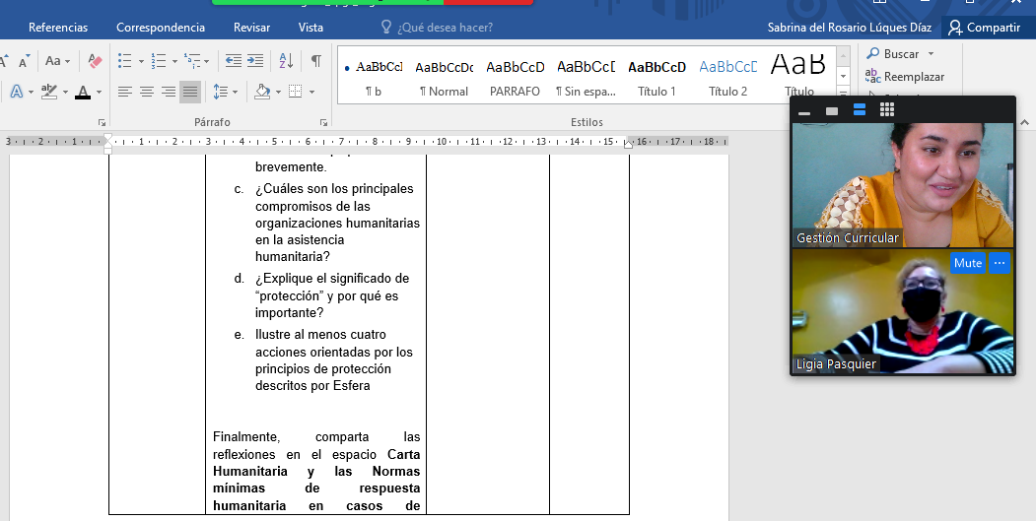
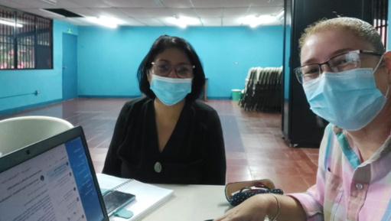
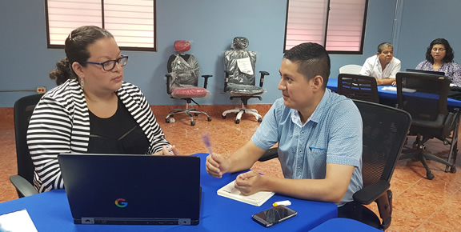
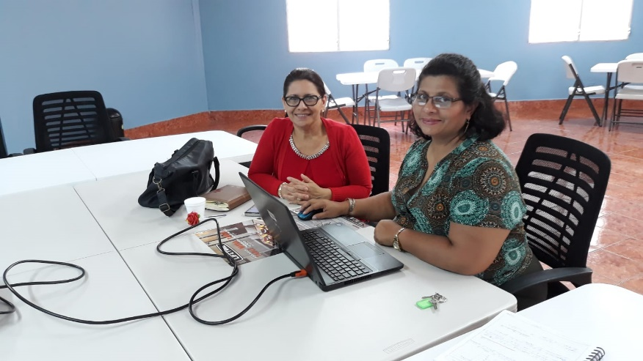
Mediación Pedagógica
Trabajo interdisciplinario

